Slide 1


Slide 3

Importprofil-Tool
Verwaltung von Profilen für den Import von Schülerdaten
Marco Garagna
ASCI Systemhaus GmbH
Notes:
Guten Tag, mein Name ist Marco Garagna und ich freue mich, Ihnen heute das Thema 'Importprofil-Tool: Verwaltung von Profilen für den Import von Schülerdaten' präsentieren zu dürfen.
In den nächsten 15 Minuten werde ich Ihnen einen Überblick über die Funktionen und Vorteile dieses Tools geben.
Bevor wir in die Details einsteigen, lassen Sie uns einen Blick auf die Agenda werfen.
00:35

Slide 4









AGENDA
VORSTELLUNG
ANALYSE
PLANUNG
UMSETZUNG
AUSWERTUNG
FAZIT
Notes:
Zunächst werde ich Ihnen eine kurze Vorstellung unserer Firma geben. Anschließend werden wir die Projektanalyse besprechen, in der wir die Anforderungen identifiziert haben.
Danach folgt die Planung.
Und 'Umsetzung'.
Zum Schluss vergleichen wir den Soll- und Ist-Zustand, um die erzielten Ergebnisse zu bewerten. Abschließend ziehe ich ein Fazit.
Lassen Sie uns nun mit der Firmenvorstellung beginnen.
00:35
1:10

Slide 5


PRAKTIKUMSBETRIEB
Ticketing-Lösung für Abonnenten und Schülerverwaltung
Datenimport über eine VDV452-konforme Schnittstelle
Statistische Auswertungen
Notes:
Das Unternehmen wurde im 1990 gegründet, hat Sitz in Berlin , Ziel ist die Schaffung von innovativen, flexiblen Lösungen zum ökologischen und ökonomischen Betrieb von Bussen und Bahnen im öffentlichen Personennahverkehr (ÖPNV).
unter anderem Produkte
ASCI Systemhaus GmbH hatte vor einigen Jahren die webbasierte Anwendung SyABO für die
Verwaltung von Fahrkartenabonnenten und Schülerverkehrsdaten im ÖPNV entwickelt.
Dieses Programm ist bei verschiedenen Verkehrsunternehmen in Deutschland im Einsatz.
00:44
2:00
Das Standardformat für den Austausch von Fahrplandaten ist die VDV 452

Slide 6
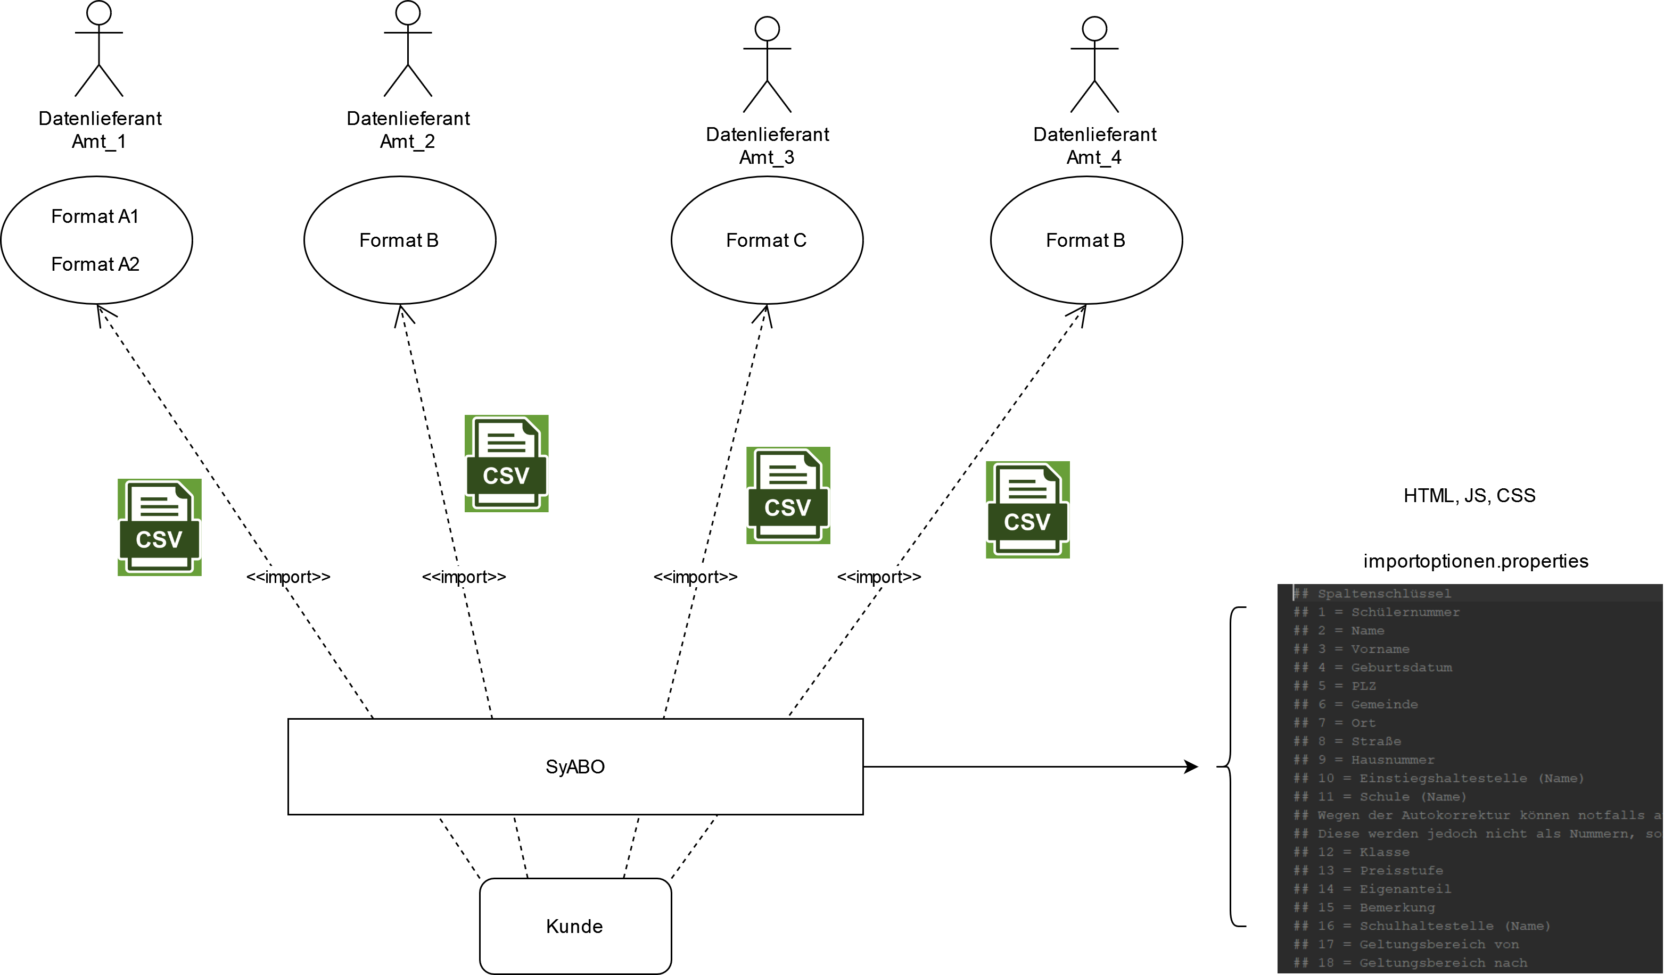
IST-ANALYSE
Probleme:
Mehrere Datenlieferanten mit eigenen Formaten.
Unzureichende Flexibilität.
Unterschiedliche Spaltenbezeichnungen und Zeichensätze.
Notwendige Anpassungen für Standardisierung.
Notes:
Nun kommen wir zur Ist-Analyse Phase. Aktuell existiert bereits eine Schnittstelle für den Import von Schülerdaten aus CSV-Dateien in die SyABO-Datenbank. Diese Schnittstelle verwendet den Importassistenten,
der als Servlet-Komponente implementiert wurde. Die Daten werden anhand von Schlüsselwörtern aufbereitet, die in der ersten Zeile der CSV-Datei stehen. Diese Schlüsselwörter und deren Beziehungen zu den Programmdaten sind in der Datei 'importoptionen.properties' gespeichert.
Auf einer grafischen Benutzeroberfläche können Nutzer erkannte Fehler in den Datensätzen nachbearbeiten und ergänzen. Nach der Korrektur werden die Daten aus den temporär angelegten Datenbanktabellen in die Arbeitsdatenbanktabellen gespeichert.
Allerdings haben wir dabei einige Herausforderungen identifiziert: Wir haben es mit mehreren Datenlieferanten zu tun, die jeweils eigene Formate liefern. Die aktuelle Lösung ist nicht flexibel genug, um diese Unterschiede effizient zu handhaben.
Es gibt unterschiedliche Spaltenbezeichnungen und Zeichensätze, die zusätzliche Anpassungen erfordern, um die Importdateien in eine standardisierte Form zu bringen.
1:00 ??
3:00

Slide 7
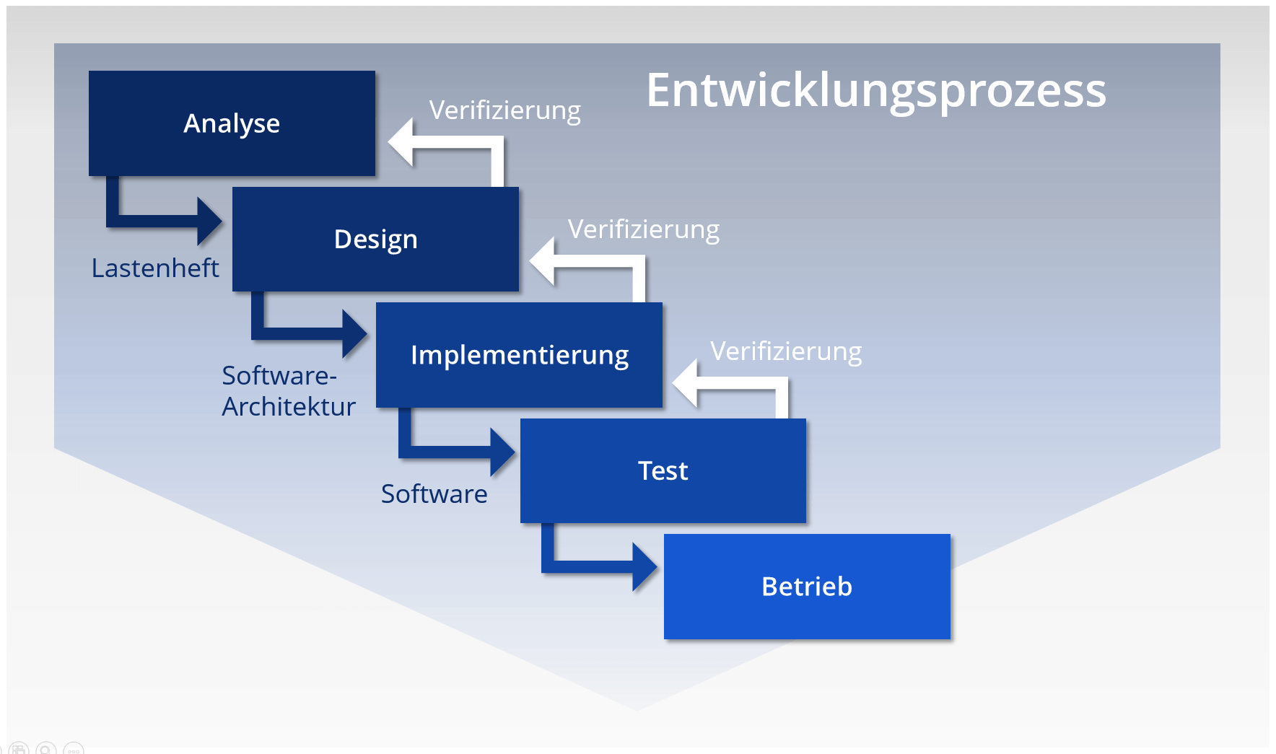

VORGEHENSMODELL
Notes:
Das erweiterte Wasserfallmodell ermöglicht es dem Projektteam jedoch, zu einer früheren
Phase zurückzukehren, um z.B. nachträglich erfasste Verbesserungen zu berücksichtigen und
schließlich Ergebnisse zu erzielen, die allen Anforderungen entsprechen.
00:25
3:25

Slide 8
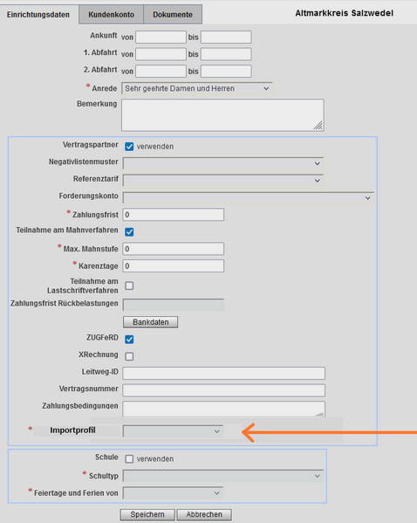
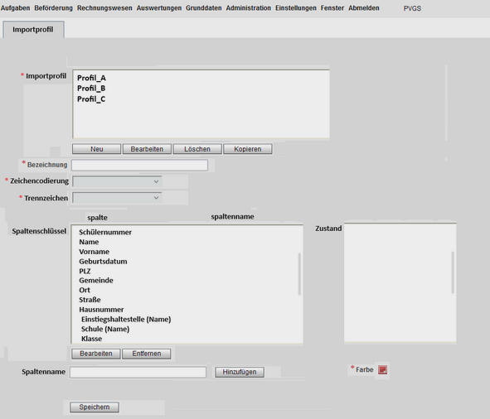
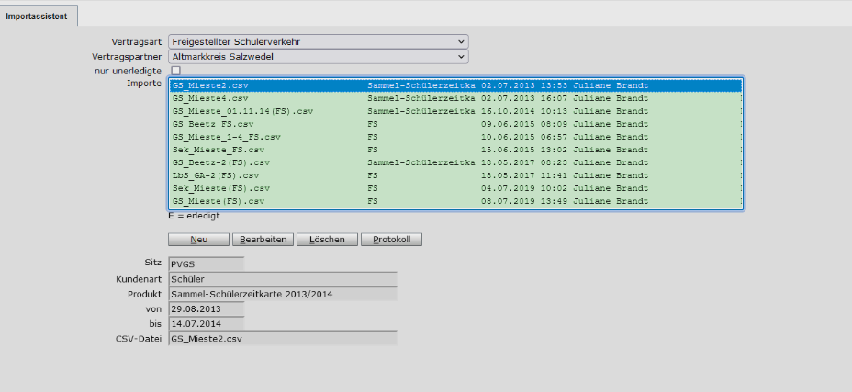
PROJEKTZIEL
Notes:
1. Die Entwicklung einer Benutzeroberfläche (UI), Logik und Backend für die Profilerstellung
und zur Verwaltung der Profile.
2. Die Erweiterung der bestehenden Benutzeroberfläche zur Verwaltung der Vertragspartner,
um eine obligatorische Zuordnung eines Importprofils zum Vertragspartner zu ermöglichen.
3. Der dritte Teil ist die Überarbeitung des bestehenden Importassistent-Servlets
00:30
4:00

Slide 9
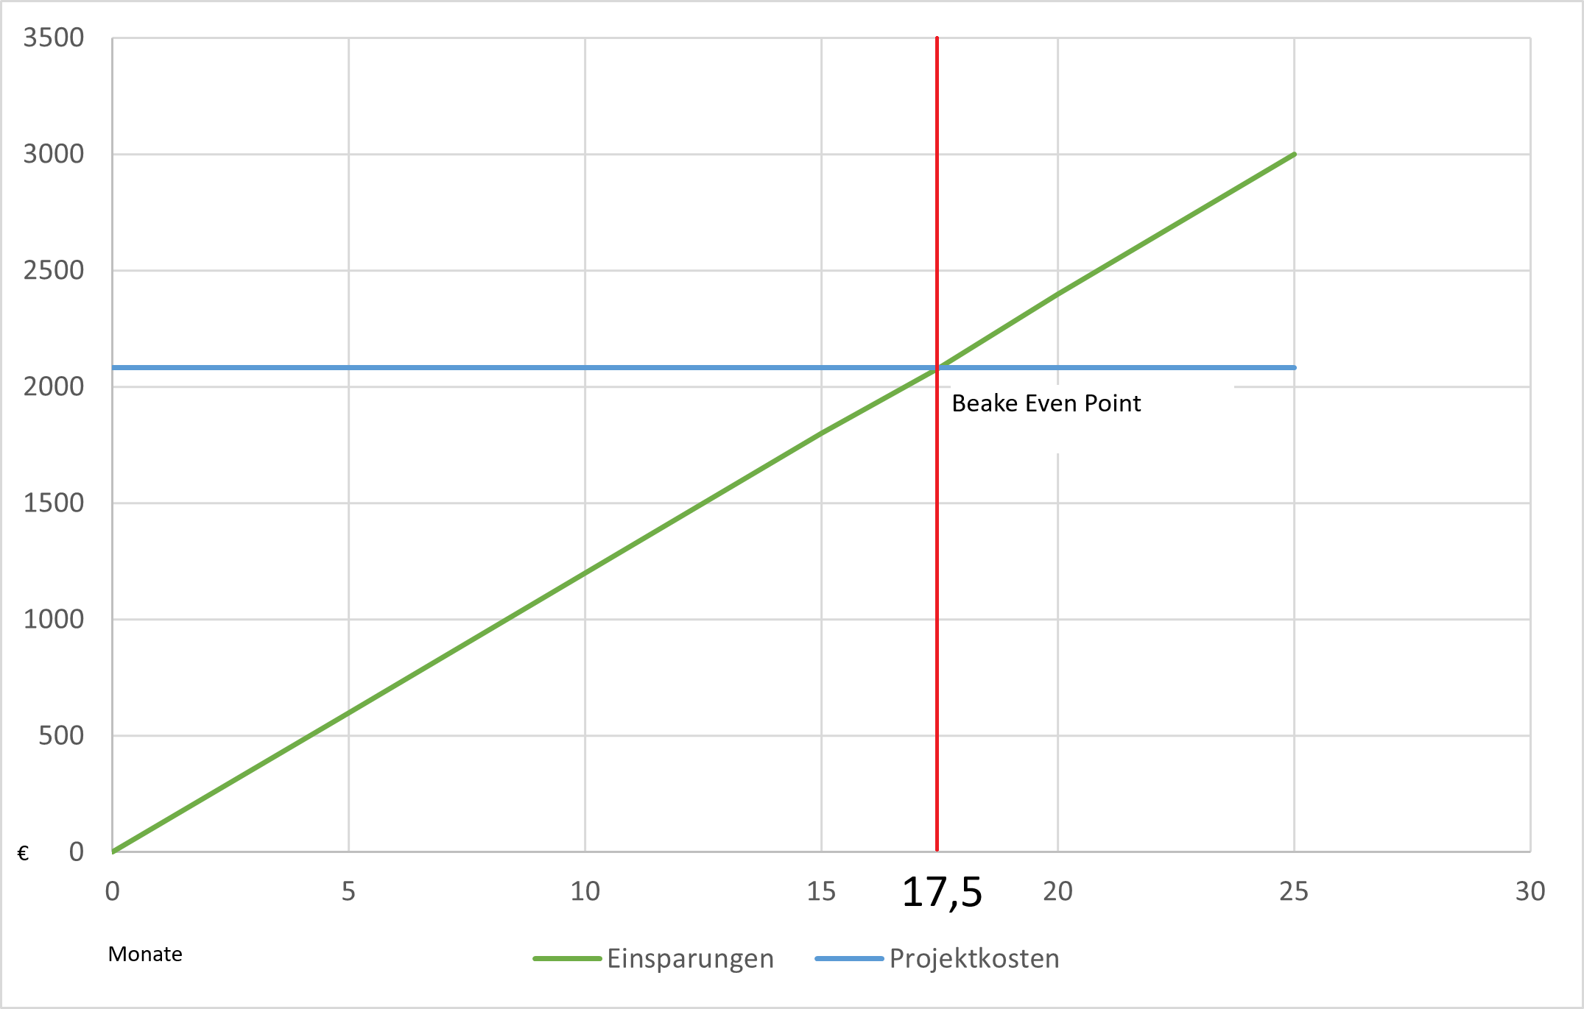
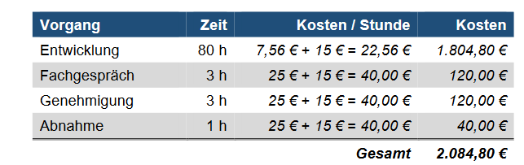
WIRTSHAFTLICHKEIT
Amortisationsdiagramm
Notes:
Da die genauen Personalkosten und Kosteneinsparung aus mehrere Gründe unter anderem Datenschütz nicht veröffentlich werden können erfolgt
die Berechnung und der Verwendung eines durchschnittliches Stundenlohnes. Eine nachvollziehbare Amortisationsrechnung ist teil meiner Dokumentation.
00:25
5:00

Slide 10

ZIELSETZUNG
Spezifisch
Notes:
War mein Projekt nach dem Smart Prinzipien gesetzt?
Spezifisch : Ziele sind eindeutig definiert !

Slide 11

ZIELSETZUNG
Spezifisch
Messbar
Notes:
Messbar mit Qualitätssicherung Methode, testing, Kundezufriedenheit umw.

Slide 12

ZIELSETZUNG
Spezifisch
Messbar
Akzeptiert
Notes:
Auf dem Kick-off-Meeting wurde beschlossen, dass das Projekt durchgeführt werden soll.

Slide 13

ZIELSETZUNG
Spezifisch
Messbar
Akzeptiert
Realistisch
Notes:
Das gesteckte Ziel muss möglich und realisierbar sein

Slide 14
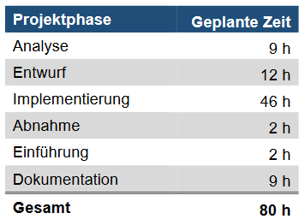
ZIELSETZUNG
Spezifisch
Messbar
Akzeptiert
Realistisch
Time Bound
Notes:
Das Ziel muss mit einem fixen Datum festgelegt werden können.
00:40
5:40

Slide 15
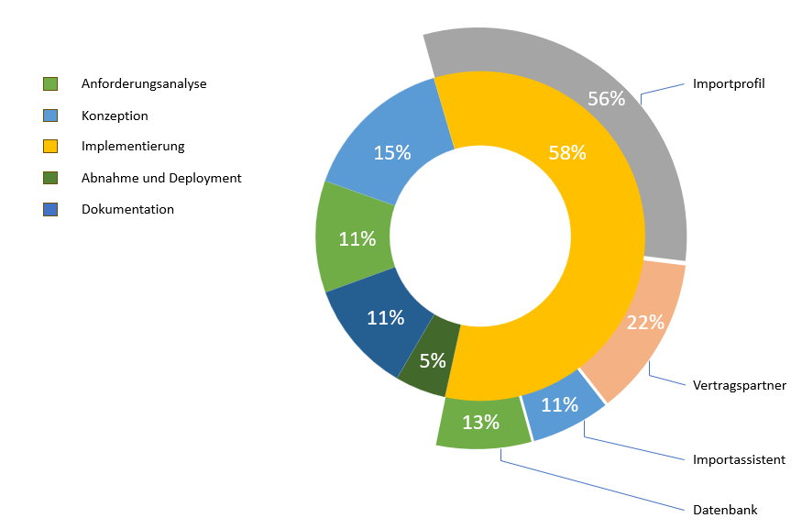
PLANUNG
Zielplattfort
Architektur und Nutzwertanalyse
GUI
Datenmodell
Geschäftslogik
QA
Notes:
Diese Kreisdiagramm zeigt die für jede Phase des Projekt eingeplante Zeit in Prozent an basierend auf insgesamt 80 Stunden für dieses Projekt.
1:00
6:40

Slide 16
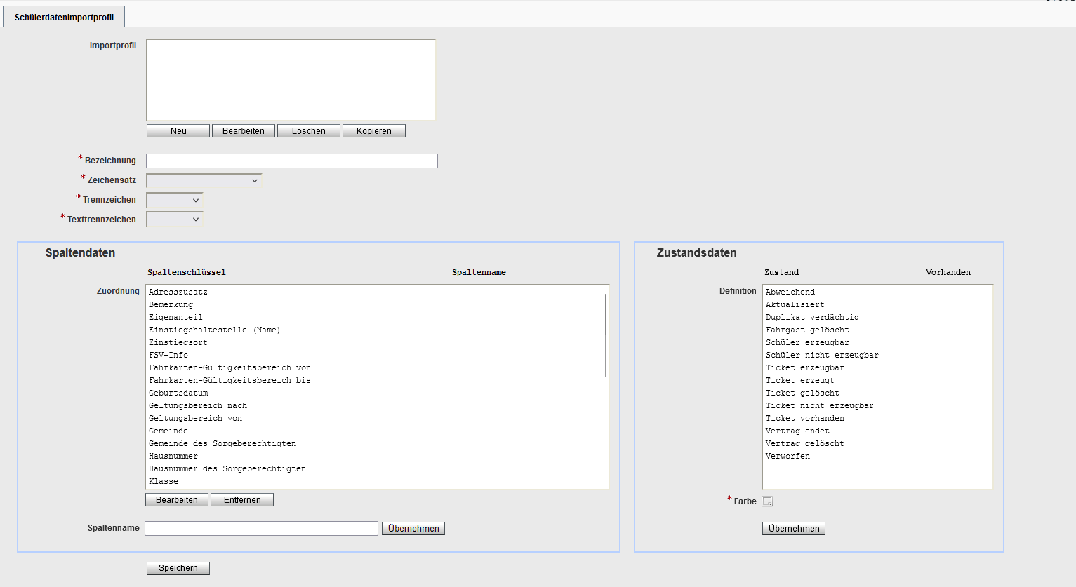
IMPLEMENTIERUNG
Notes:
1:20
8:00

Slide 17

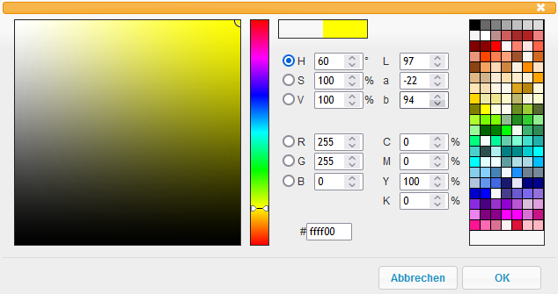
IMPLEMENTIERUNG
Notes:
00:40
8:40

Slide 18

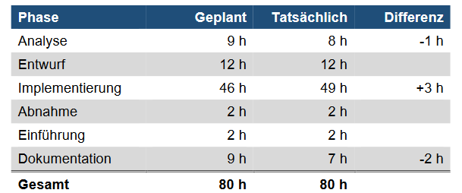

SOLL-IST VERGLEICH
Notes:
Mit lesson learned verbunden….?
Der Zeitaufwand für den Umbau alter Logik durch neue Funktionalität wurde unterschätzt.
Die Zeitersparnis wurde unter anderem durch eine effiziente Analysephase und automatisierte Tools zur Erstellung der Dokumentation erreicht.
00:40
9:20

Slide 19


PROJEKTABSCHLUSS & FAZIT
Abschlussmeeting
Übergabe-Deployment
Projketziel wurde erreicht
Lesson learned
Ausblick
Notes:
1:20
10:40

Slide 20
Vielen Dank für Ihre Aufmerksamkeit!
Quellen:
Microsoft Archivbilder asci-systemhaus.de SyABO
Notes:
Nun möchte ich mit einem Zitat schließen, das die Bedeutung von Bildung wunderbar zusammenfasst
Vielen Dank für Ihre Aufmerksamkeit.
00:20
11:00

Slide 21

Danke Seite

